Slide 1
CP-ARM调试工具使用说明书
1.Dump使用方法
2.get_data使用方法
3.X-file使用方法
4.Trace32 simrlator使用方法

Slide 2
1.Dump使用方法

Slide 3
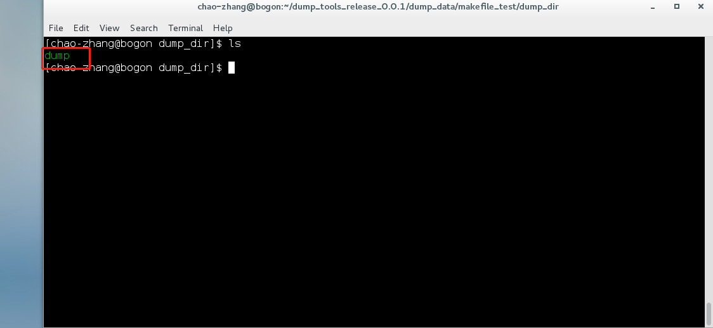
dump使用方法
1.dump程序
机器死机后，可以调用dump文件最多导出/dev/modem 200MB的数据，由于设备空间有限，为了减少导出数据对空间的占用，将其按照输入参数进行分片压缩，压缩格式为 .tar.bz2。该程序最多可以保存最新的五次导出数据！通过对导出数据，使用Xfile或者Trace 32进行死机故障分析。

Slide 4
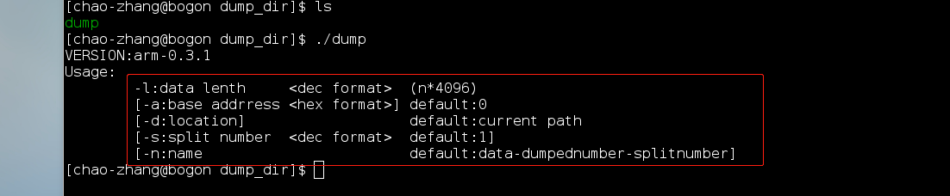
dump使用方法
1.如何使用dump程序
可将该文件放置于任何位置，进行数据导出。
使用方法： ./dump –l [参数1,参数2.....]
本文件包含参数如下：
-l : 需要读取的数据长度(十进制)，该参数须为 4096 的整数倍，该参数是必须的。
-a: 需要读取的地址偏移量(十六进制)，默认为0，通过设置此参数可以从任意地址读取内存。一般不设置，取默认即可。
-d: 数据保存目标文件夹，该参数默认为当前文件夹，可以通过设置改参数将导出的文件存入指定的文件夹，须完整目录。
-s: 设定读取的文件进行分解的个数(十进制)，将读到size为l byte的数据分成s份，压缩保存。
-n: 设定保存的数据名字，默认为data。

Slide 5
dump使用方法
2.dump程序例程
生成的文件命名规则如下:
文件名，可使
用-n自定义
导出
的次数
分片
编号
该程序最多可以保存最新的五次导出数据。当文件名称未发生变化时，每导出导出一次数据，
新文件中导出的次数会自动加1，该参数从0变化至4，循环往复。

Slide 6
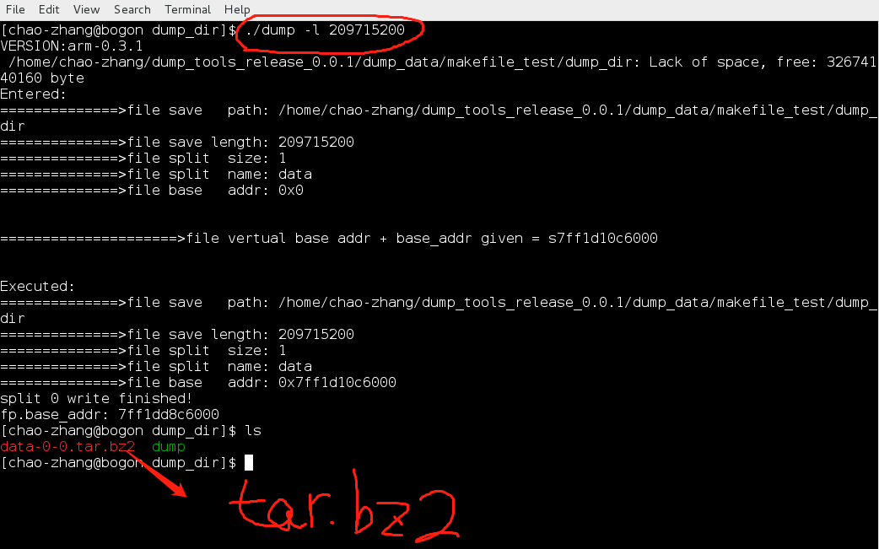
dump使用方法
2.dump程序例程
运行:
./dump -l 209715200
参数-l :1024*1024*200 = 209715200=200MB
该命令将，/dev/modem内200MB的数据导出，不进行分片，为一个整体进行压缩生成.tar.bz2，进行存放。
生成文件如下：

Slide 7
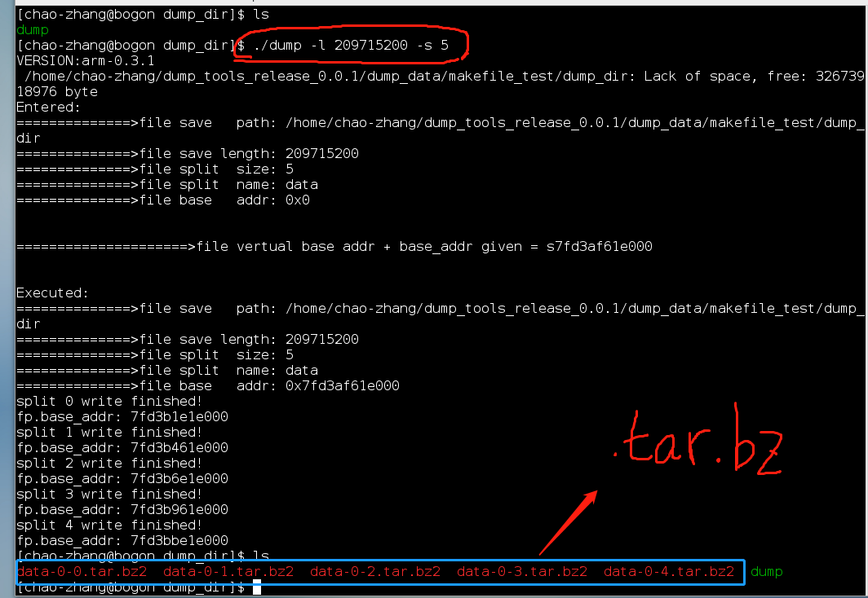
dump使用方法
2.dump程序例程
运行:
./dump -l 209715200 -s 5
参数-l :1024*1024*200 = 209715200=200MB
参数-s :5表示分为5片进行压缩保存
该命令将，/dev/modem内200MB的数据导出，
分为5片，为一个整体进行压缩生成.tar.bz2文
件，进行存放。

Slide 8
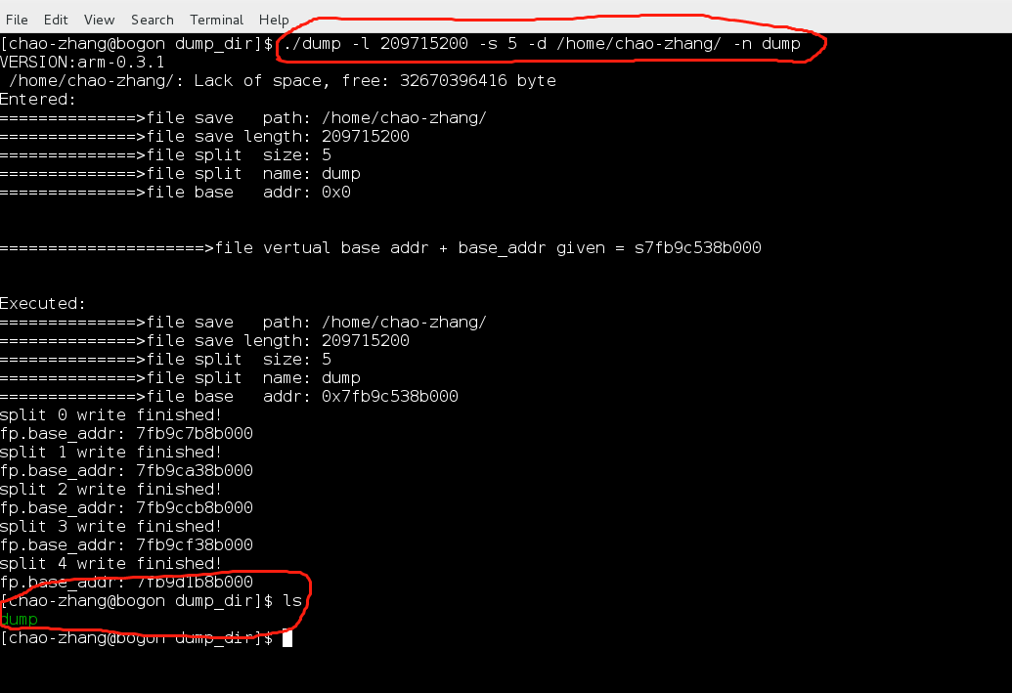
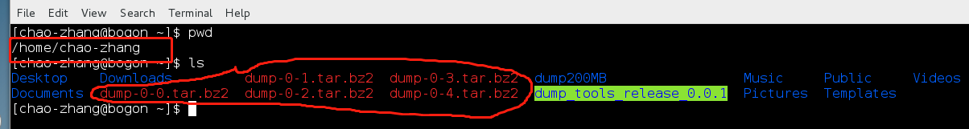
dump使用方法
2.dump程序例程
运行:
./dump -l 209715200 -s 5 –d /home/chao-zhang -n dump
参数-l :1024*1024*200 = 209715200=200MB
参数-s :5表示分为5片进行压缩保存
参数-d: /home/chao-zhang表示将导出文件放到
此文件夹下，若当前文件夹容量不够，可使用
该参数更换保存路径
参数-n: dump导出的文件被命名为dump
该命令将/dev/modem内200MB的数据导出，分为5片，
命名为dump-***，再压缩生成.tar.bz2文件，保存
进/home/chao-zhang文件夹下。

Slide 9
2.Get_data使用方法

Slide 10
get_data使用方法
1. get_data
运行环境：windows
在设备上使用dump工具将 /dev/modem 的数据导出后，由于是分片压缩文件，在windows上需要使用工具对其进行解压缩并合并，拼接成其原本的样子再进行分析。
包含： get_data.py
get_data.exe

Slide 11
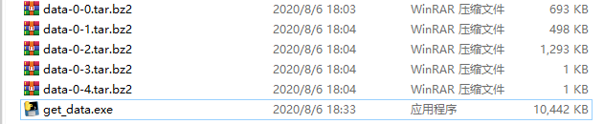
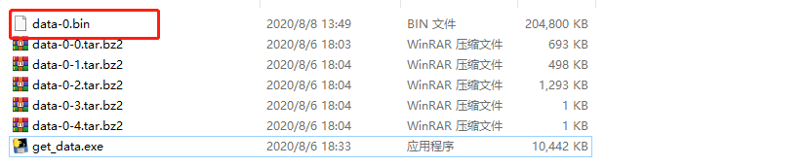
get_data使用方法
2. get_data.exe 使用方法
将get_data.exe与之前使用Dump工具导出的.tar.bz2文件放置在同一个文件夹下，双击即可，应当生成以 “名字-导出批次号”命名的.bin文件，如下图示

Slide 12
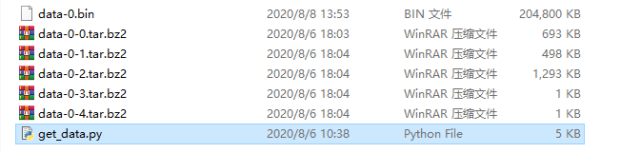
get_data使用方法
3. get_data.py 使用方法
get_data.py 运行需要预先安装python版本为2.7及以上。该脚本实现的功能与get_data.exe一致。
将其与导出的文件放置在同一个文件夹下，双击运行，即可将分片压缩文件组合生成 .bin 文件
【可选】get_data.py可以使用参数进行自定义配置。参数如下:
-d : 设定脚本工作路径，默认为当前目录，通过该参数可以合成目标目录的分片文件。
-n : 设定需要合成文件的名字，传入参数为 “名字-导出批次号”，当导出多个文件时需要可以使
用此参数对特定 的文件进行解压合并。否则直接运行将所有的文件。
-t : 存放文件的目标路径，设置此参数可以改变合并后的文件存放的位置

Slide 13
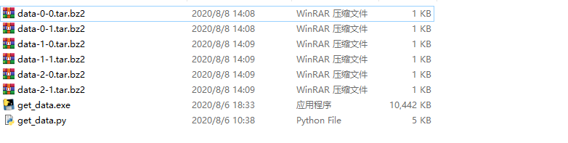
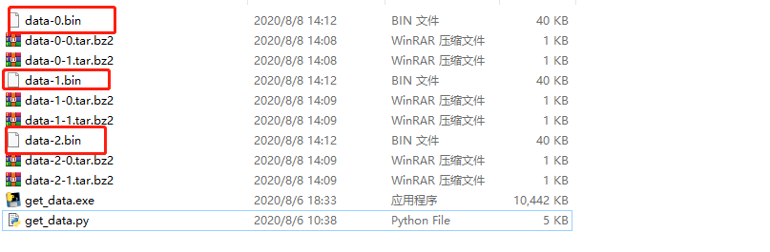
get_data使用方法
3. get_data.py 参数使用例程【可选】
当有多个批次的压缩文件共存时，如下图所示：
直接运行get_data.py(或者get_data.exe)，脚本会按照导出批次，对其分别解压合成，生成三个.bin文件

Slide 14
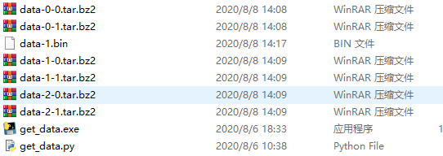
get_data使用方法
3. get_data.py 参数使用例程【可选】
当有多个批次的压缩文件共存时，如下图所示：
直接运行get_data.py(或者get_data.exe)，脚本会按照导出批次，对其分别解压合成，生成三个.bin文件
使用 –n 参数可以选择其中某一个文件名(“名字-导出批次号”)进行解压合并，生成特定文件名的.bin文件

Slide 15
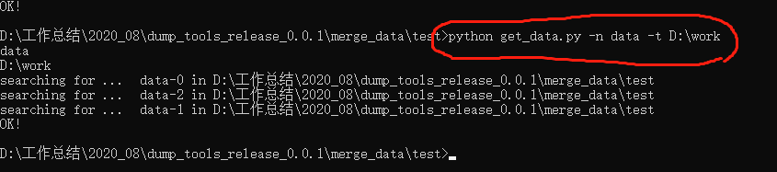
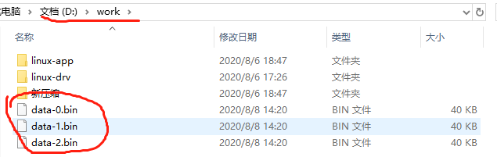
get_data使用方法
3. get_data.py 参数使用例程【可选】
当有多个批次的压缩文件共存时，如下图所示：
直接运行get_data.py(或者get_data.exe)，脚本会按照导出批次，对其分别解压合成，生成三个.bin文件
使用 –n 参数可以选择其中某一个文件名(“名字-导出批次号”)进行解压合并，生成特定文件名的.bin文件
使用参数 –t 进行目标文件夹的设定，如图所示，会将解压合并后的文件放入D:\work文件夹中
参数-d 设置脚本读取路径，当get_data.py与导出文件不在相同目录下时使用，会在读取路径下进行搜索压缩为文件。

Slide 16
3.X-file使用方法

Slide 17
X-file使用方法(文字说明)
pre-check:
1> dump.bin及L1860-MODEM.axf为必须提供的必要文件
2> 使用前，请确认同目录下，addr2line.exe和readelf.exe存在，工具方可正常运行
usage:
1>首先生成sym.xlsx：
ASF->SelectFile,选择asf文件，然后选择ASF->ToSymsTbl载入readelf.exe，
当输出“new symbols file generated!”，应当生成sym.xlsx文件
2>载入addr2line文件:
Add2line->selectExe,载入addr2line.exe
3>载入刚生成的symbol file：
浏览->载入sym.xlsx
4>载入dump file：
浏览->载入dump.bin
5>点击button，生成Xfile
输出界面，应当生成相关crash现场。

Slide 18
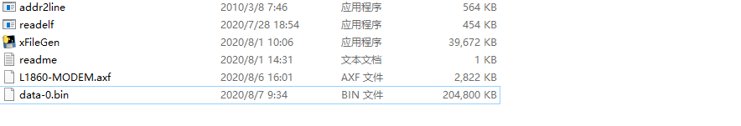
X-file使用方法(截图说明)
0.准备：必须的几个文件
注：dump.bin为get_data.exe(get_data.py) 解压合并生成的文件， L1860-MODEM.axf为与dump.bin匹配
的源码文件

Slide 19
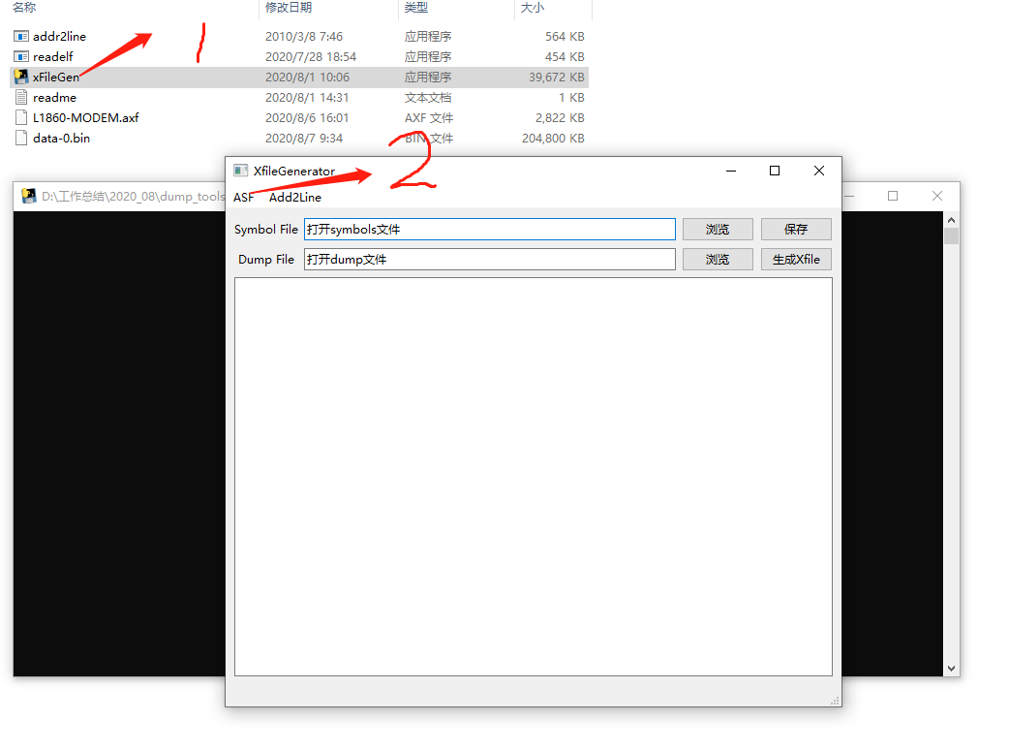
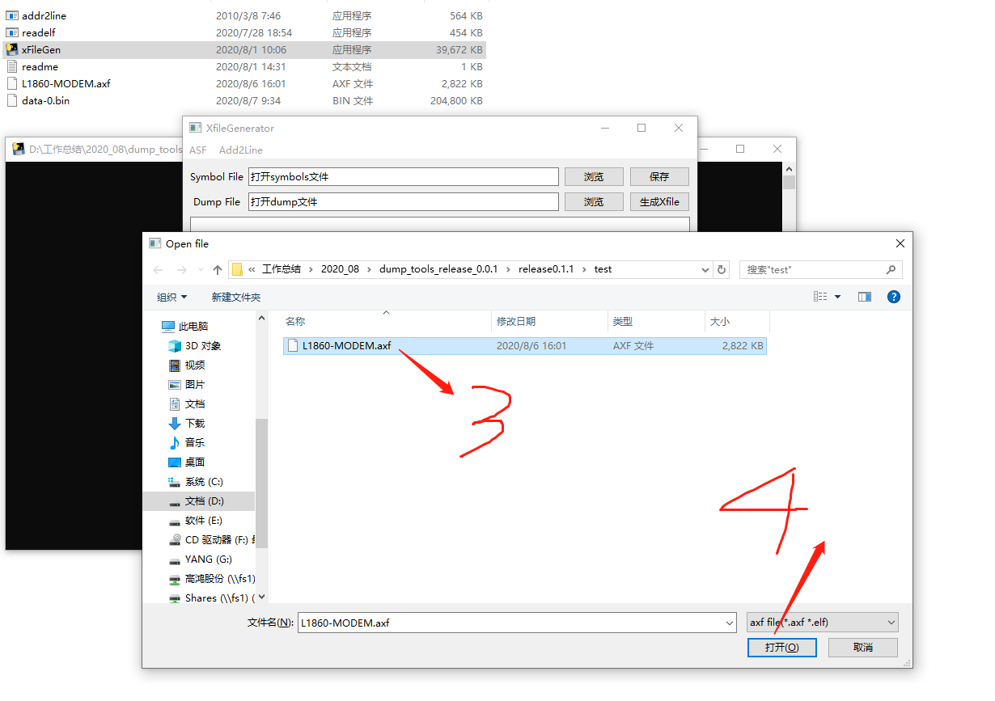
X-file使用方法
1.导入.axf文件
打开xFileGen
点击ASF->SelectFile
选择匹配版本的 ***.axf文件

Slide 20
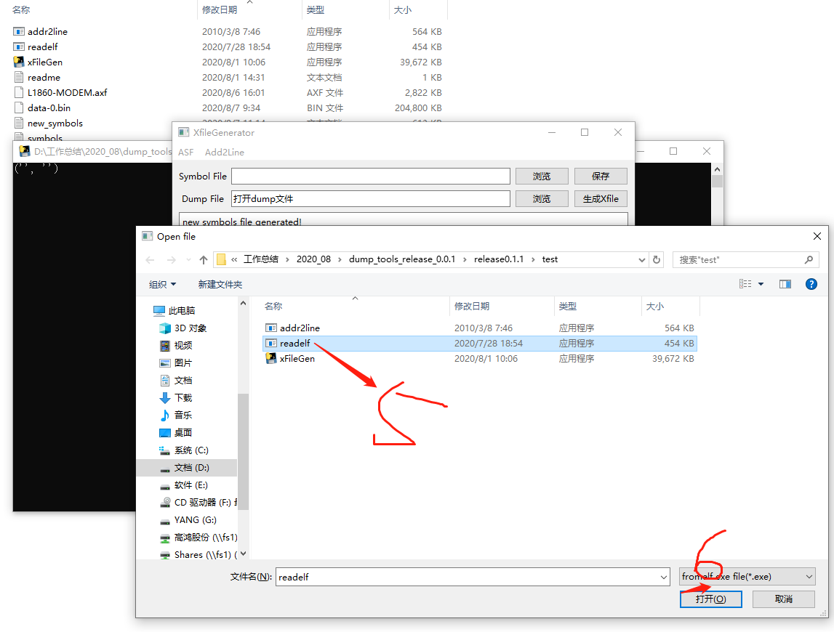
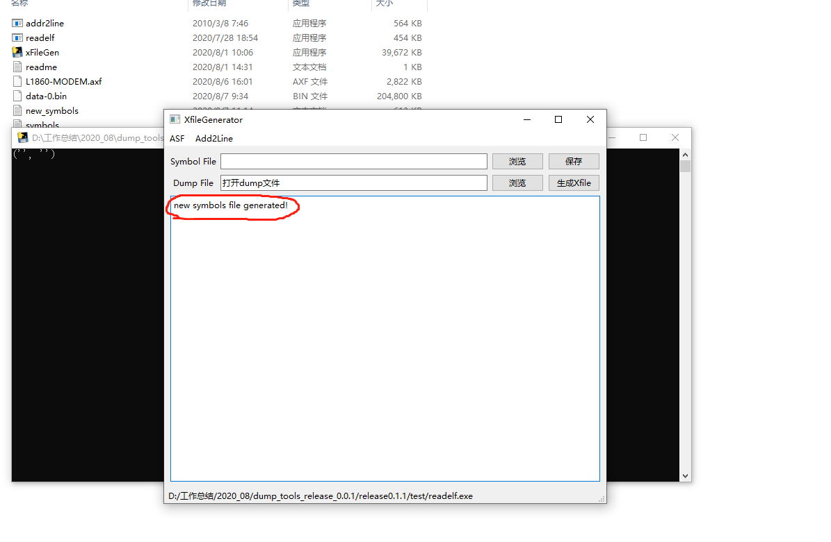
X-file使用方法
2.生成sym.xlsx文件
点击ASF->ToSymsTbl
选择选择readelf.exe生成sym.xlsx
应当当输出“new symbols file generated!”，应当生成sym.xlsx文件

Slide 21
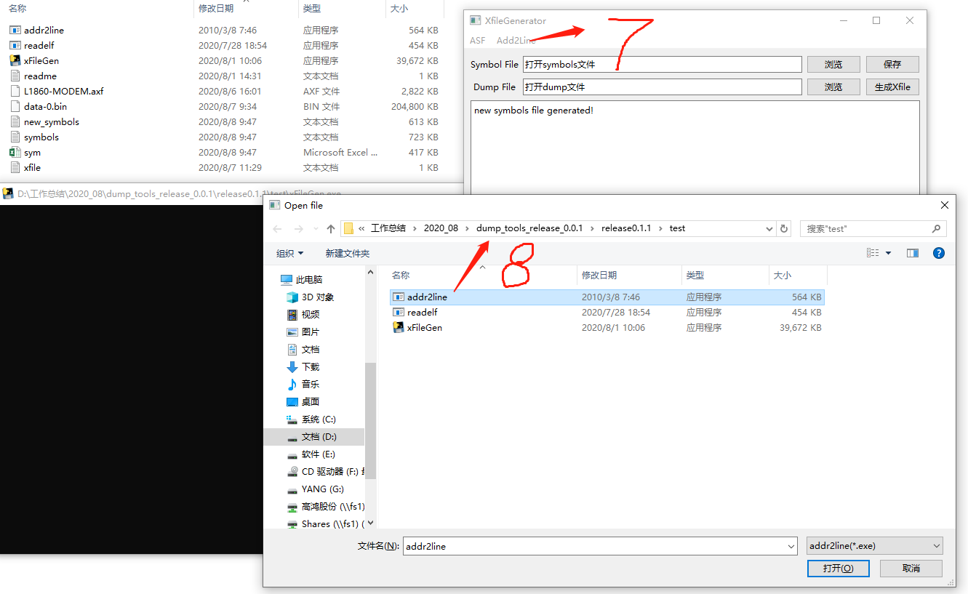
X-file使用方法
3.添加addr2line文件
点击addr2line
选择选择addr2line.exe

Slide 22
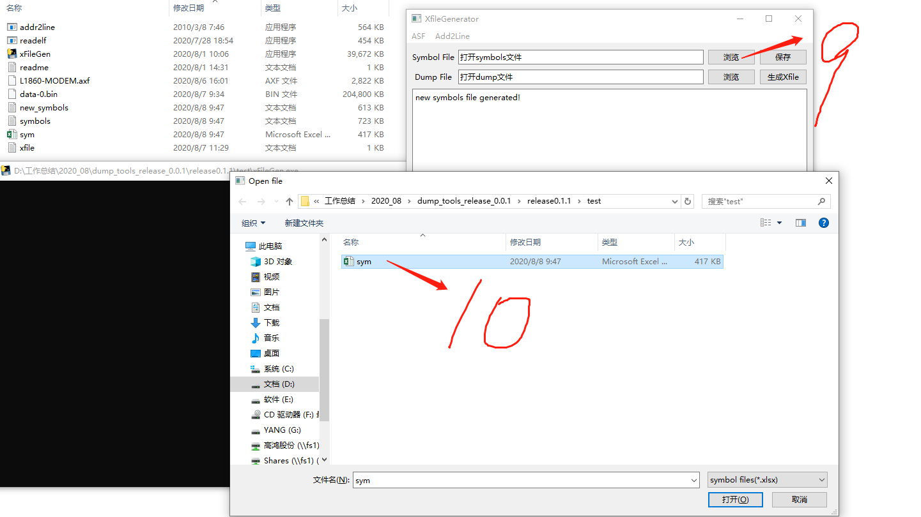
X-file使用方法
4.添加添加symbol file文件
点击symbol File之后的浏览
选择选择生成的sym.xlsx，点击保存

Slide 23
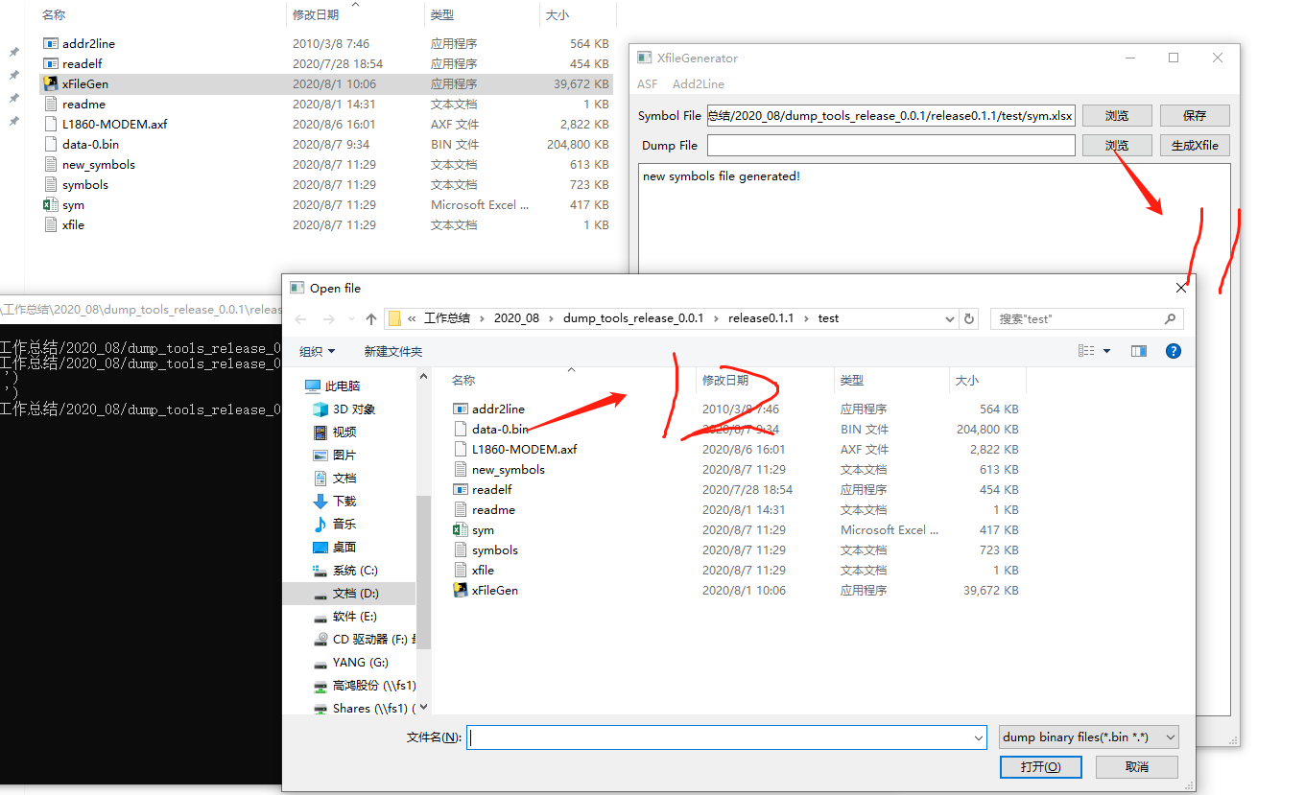
X-file使用方法
4.添加添加Dump.bin 文件
点击Dump File之后的浏览
选择生成的由工具导出的***.bin文件

Slide 24
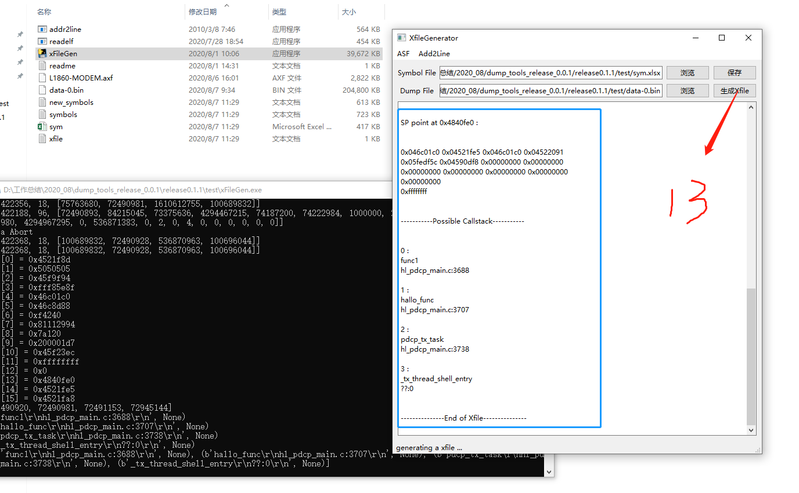
X-file使用方法
5.生成Xfile
点击生成Xfile按钮
此处为定位问题所在

Slide 25
X-file使用方法
5.生成Xfile
点击生成Xfile按钮
生成crash的现场表示：程序运行过程：
Crash可能的位置
bhl_pdcp_main.c文件中的 func1() 3688行左右
bhl_pdcp_main.c文件中的 hallo_func() 3707行左右
bhl_pdcp_main.c文件中的 pdcp_tx_task() 3738行左右
_tx_thread_shell_entry()

Slide 26
Trace32 simulator
（简称：T32）

Slide 27
T32使用方法
Trace32 simrlator使用方法
德国Lauterbach公司产品
嵌入式开发全能型产品
3个系列：
Trace32-ICD(In-Circuit-Debugger)
Trace32-ICE (emulator, code/memory analysis)
Trace32-FIRE

Slide 28

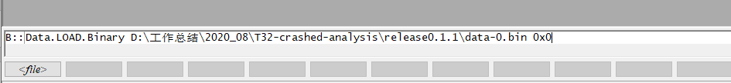
1.T32导入数据
.axf文件的绝对路径
Load axf/elf (code)
成功：
dump.bin文件的绝对路径，起始地址（0x0）
Load bin(Memory)
成功：

Slide 29
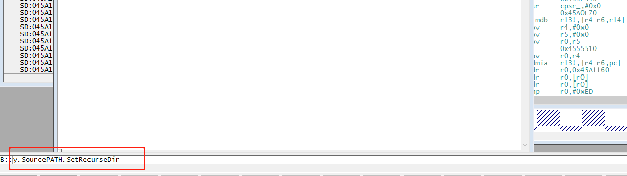
2.T32分析数据
导入数据后，设置y.sourcepath.setrecuredir 递归遍历源码目录

Slide 30
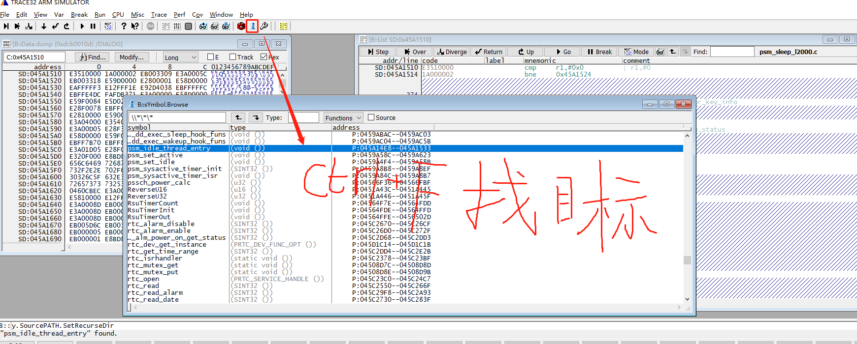
2.T32分析数据
重要：导入dump.bin 以及 1860.exl文件后，点击list symble后，找到自己想要查看的symble（变量、函数等），双击symble 名并
记录。需要再次导入dump.bin文件，输入记录的地址即可查看死机现场的值

Slide 31
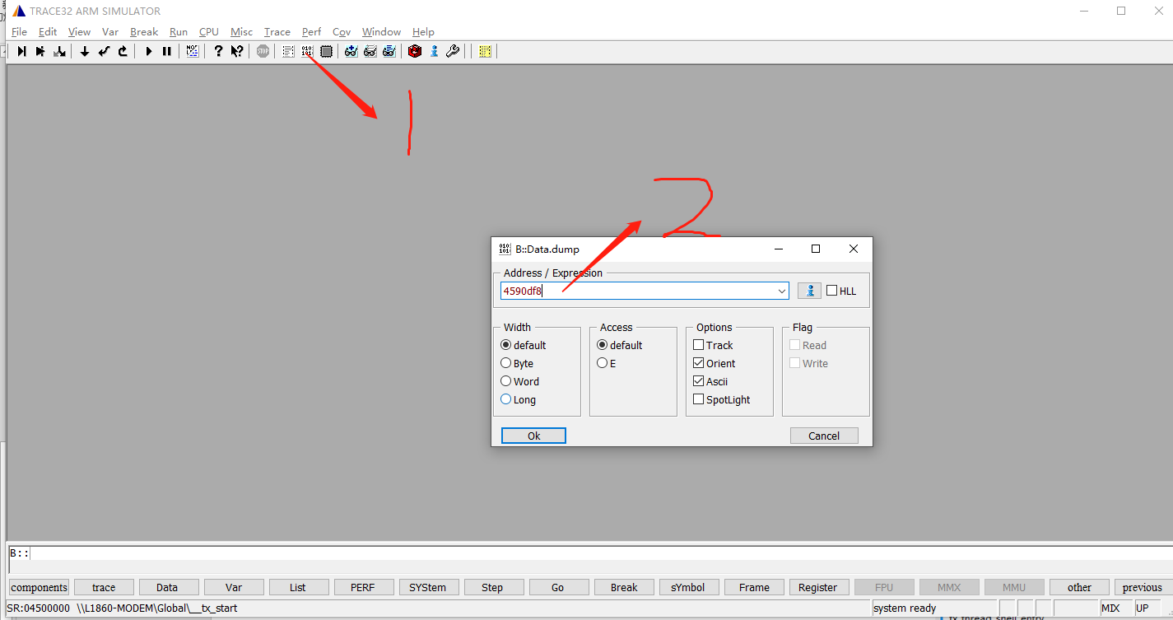
2.T32分析数据
导入数据后，点击1 （Memery Dumo）输入Xfile导出的奔溃现场的，
地址(实际为PC地址)。结合汇编代码分析问题原因
栈底

Slide 32
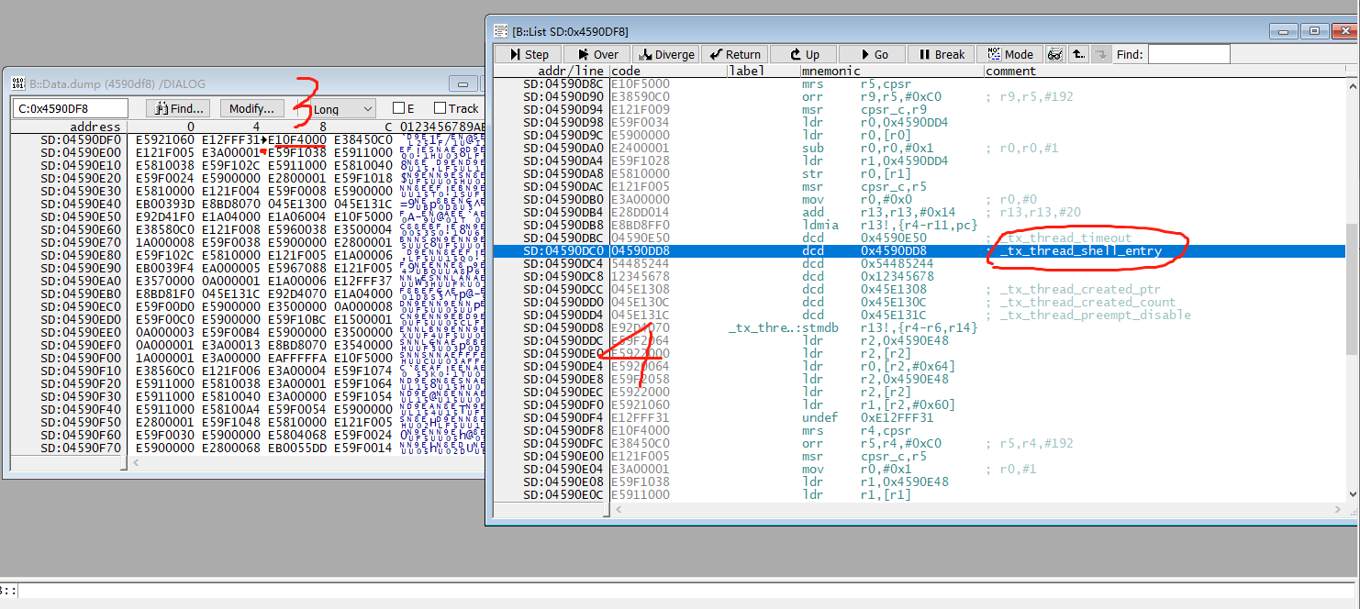
2.T32分析数据
软件会将改地址处的内存内容显示出来，在3处右键 Display Memery -> list
可以得到该处内容对应的汇编文件与相关源代码文件，如4所示，可以看到内存翻译
过来的入口函数。

Slide 33
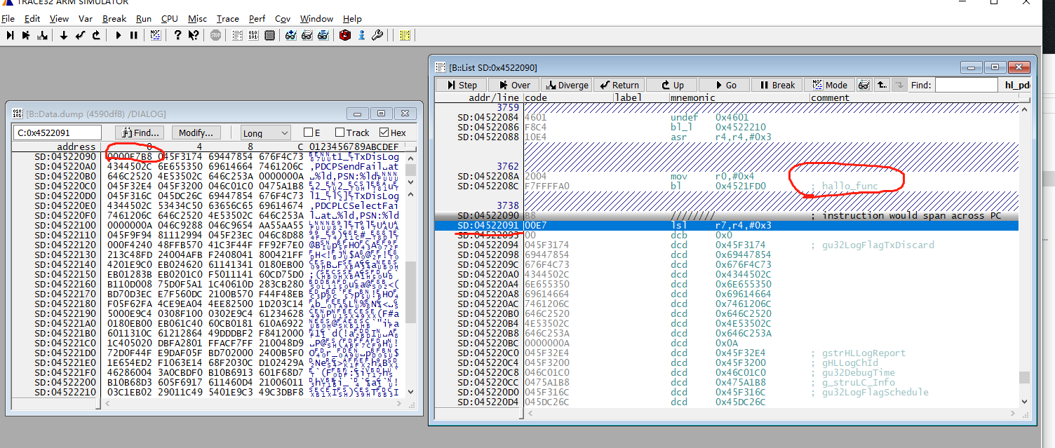
2.T32分析数据
栈回溯，输入下一个地址,可以观察运行至此时的汇编代码，结合源码进行分析。

Slide 34
2.T32分析数据
T32高级更多高级调试用法请参照附件t32_demo.pdf
可以初步判定问题,找到分析问题的切入点
通过综合统计，得到最常出现的问题（Block issue,优先解决）
结合代码和logfile，加快问题定位和解决

